Slide 1
两个体系建设部分基础知识点
介绍
济南和鉴信成技术服务有限公司

Slide 2
内容： 一、风险分级管控和隐患排查治理体系框架示意图
二、风险点识别
三、风险点风险评价及分级
四、危险源辨识
五、危险源风险评价及分级
六、风险分级管控基本原则建议
七、典型控制措施的制定
八、隐患排查的形式
九、隐患排查内容分配及检查表的制定
十、排查周期的建议
十一、关于隐患分级建议

Slide 3
一、风险分级管控和隐患排查治理体系框架示意图
排查、识别
风险点
一级
风险点
二级
风险点
三级
风险点
四级
风险点
评估、分级
危险源辨识
若干危险源
若干危险源
若干危险源
若干危险源
危险源评价
危险源分级排序
危险源分级排序
危险源分级排序
危险源分级排序
分级管控
厂级、车间级、班组级、岗位级
工程措施、管理措施、个体防护、应急管理
基于风险点、危险源的隐患排查、治理
厂级、车间级、班组级、岗位级
隐患分级治理

Slide 4
二、风险点识别
风险点识别：可作为危险源辨识单元的划分环节；可按车间、班组、岗位所管辖的区域，以区域内活动及所包含的设施设备为内容对辨识单元进行划分，形成相对独立的“模块”单元。
根据特点确定划分模式
企业模块识别
作业活动
生产工艺过程
动力辅助设施
厂区内及周边环境
场所
单击添加
生产工艺过程
活动1
步骤1
步骤3
设施1
场所1
场所2
活动2
步骤2
设施2

Slide 5
风险点的确定
通过以上单元划分，明确到特定的部位、设施、场所和区域，以及在特定部位、设施、场所和区域实施的伴随风险的作业过程，作为危险源辨识的基本单元，即确定的“风险点”。
每一个风险点至少包含一种能量或有害物质，既“第一类危险源”，且其“影响力相对独立”。

Slide 6
三、风险点风险评价及分级：
风险点级别依据《关于建立完善风险管控和隐患排查治理双重预防机制的通知》（鲁政办字〔2016〕36号）的要求，风险点风险等级分为四级。
风险点的风险评价针对的是其初始固有风险，仅考虑后果的严重性，可作为后期分级管控的依据。
企业自有风险准则示例：《某燃气公司原始固有风险矩阵》
以物质系数为基础的固有危险分析可以采用：DOW法、TNT当量等

Slide 7
四、危险源辨识
询问交谈
查阅相关记录
1、危险源辨识的方法简介：
获取外部信息
现场观察
事故树分析
工作危害分析
危险与可操作性分析
安全检查表
以生产工艺过程为主线进行危险源识别可选用“工作危害分析（JHA）法”
以动力辅助设施和厂区内及周边环境为基础单元，且相应法律法规安全标准健全的前提下，进行危险源识别可选用”安全检查表法”

Slide 8

2、工作危害分析(JHA)法介绍：
(1) 工作危害分析：
工作分析 工作分析是企业的一项基础工作， 做好工作分析会使得管理措施更有针对性。
工作危害分析（Job Hazard Analysis，JHA）又称作业安全分析（Job Hazard Analysis，JSA）、作业危害分解（Job Hazard BreaKdown），是一种定性风险分析方法。美国安全工程师学会将工作危害分析定义为将工作方法或程序分为各个细项，以了解可能潜在的危害，并定出安全作业的要求。

Slide 9
(2) JHA的特点
——简单易行。工作危害分析方法较为直观，分析过程简单，没有复杂的理论推理，便于在班组基层推广。
——不进行风险大小的判定。只需找出危险源并提出治理措施和补偿措施。
——实现了对工作场所和作业活动的全面覆盖。工作危害分析是基于工作分析的基础之上的，因此能够全面地识别出生产作业活动中所有可能的风险，并针对可能风险采取相应的控制措施。

Slide 10
(3) 进行JHA应按照以下步骤实施：
—确定工作危害分析的生产场所和区域；（风险点识别）
—对确定的生产场所和区域进行工序（包括辅助设施作业活动分析）划分；（风险点识别）
—对每个工序进行工作内容分析；
—确定每进行一项工作内容可能存在的危害类型；
—确认已采取的风险控制措施中还存在的缺陷和还未采取的控制措施，并提出相应的补偿措施；
—针对工作危害分析结果中属于重大风险的项目，或者存在重大控制措施缺陷的，制定企业的目标和管理方案，并加以实施，从而实现保障安全生产的目的。

Slide 11
(4) 进行JHA的工作要求
为确保工作危害分析的有效性，企业应成立专门的工作小组，对企业内各个生产单位的工作危害分析工作进行专业培训和指导。工作危害分析工作尽可能自下而上地开展，这样会更全面地识别出作业现场的工作危害，而不是靠工作小组独自地开展工作，这样容易在针对性和全面性方面发生偏差。
企业应参照以下要求组织开展该项工作：
——组成企业的工作危害工作小组，并确定小组组长；
——组织力量或聘请专家进行JHA方法的培训；
——工作小组进行任务分工。便于小组成员按照专业进行资料准备；
——工作小组应集中一段时间进行工作准备。包括有关安全法律法规、标准规范、事故案例等的资料收集和学习；工作表格等工具的准备等。

Slide 12
——为确保分析标准的一致性，小组可以选择一个典型的操作进行工作危害分析试点，全部成员参加，以便大家统一对分析标准的理解。
——企业规模较大时，应要求二级单位成立工作小组，然后对其进行专业培训和方法指导，以确保工作危害分析的应用效果。
——在进行工作危害分析时，成员之间应进行充分沟通，确保分析结果的客观性和可靠性。
——各级工作小组均应对工作危害分析结果进行确认，防止风险值出现偏差，并对风险控制措施的策划进行确认。
注：如果企业规模较小，人员的安全素质和企业的安全管理基础相对较弱的，开展工作危害分析可以由企业成立的工作小组负责完成。

Slide 13
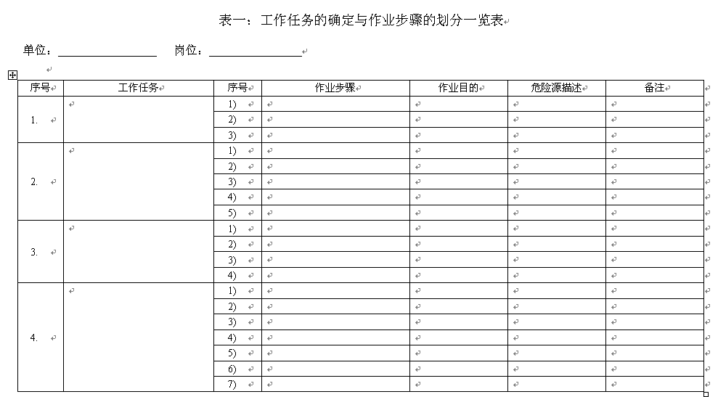
工作危害分析表

Slide 14
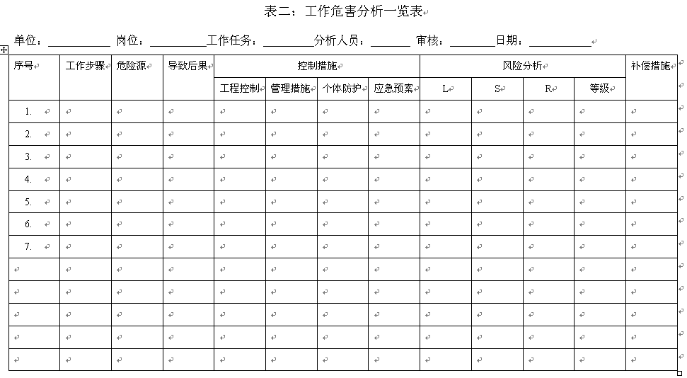

Slide 15
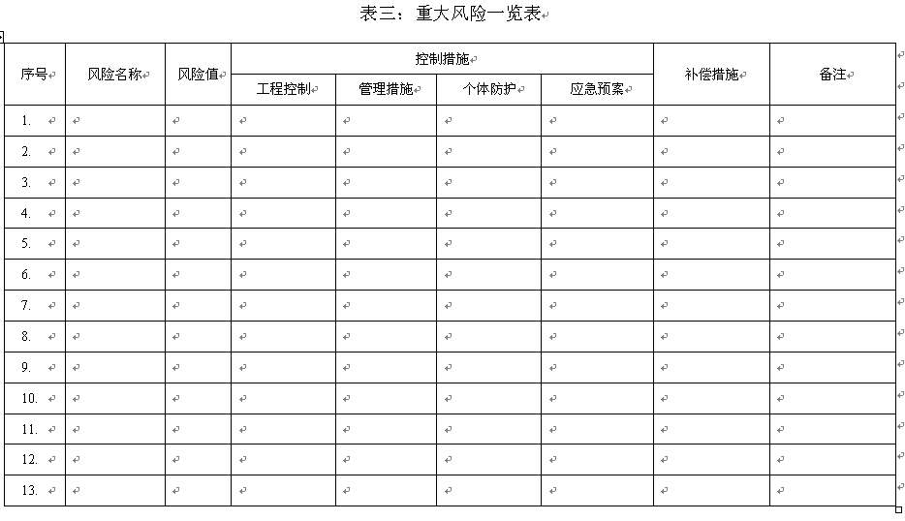

Slide 16
3、基于风险点的危险源辨识、风险评价、管控措施识别方案：
（1）、第一类危险源（能量、有害物质）辨识：
使人体或物体具有较高势能的装置设备场所（如人员高处作业、吊装物等）
一旦失控可能产生巨大能量的装置、设备、场所（如煤气发生炉等
第
1
类
危
险
源
产生、供给能量的装置、设备（如供电设备、隧道窑、压力容器等）
能量载体（如压缩气体、运转的皮带、运转的球磨机等）
有毒、有害、易燃、易爆等危险物质（如煤气、酚水、煤焦油等）

Slide 17
（2）、第二类危险源辨识及管控措施确定
人的因素
人的失误
在识别第二类危险源前，可先判定第一类危险源可能导致的后果（事故类型）；如煤气发生炉设备内维修或检修，进入密闭空间，可能导致煤气中毒，则第一类危险源为“煤气”，事故类型是“煤气中毒”。
第二类危险源则是导致煤气中毒的人的不安全行为或物的不安全状态，全面结合法律法规安全标准经验知识等全面细致识别出第二类危险源，即可针对第二类危险源确定所需管控措施。
第二类危险源
物的因素
物的故障
环境因素
作业条件
管理因素
管理缺陷
例如：a) 吹扫不彻底造成一氧化碳含量超标；
b) 进入作业前未按要求进行有毒气体监测；
c) 监测装置未校准或操作不当未能准确监测有害气体含量等第二类危险源。

Slide 18
基于风险点的危险源识别、评价、管控措施表 单位或部门： 年 月 日
 | 第一类危险源 | 第二类危险源 | 事故类型 | 典型控制措施 | 风险评价 |  |  | 风险等级 | 备注
 |  |  |  |  | L | S | R
风险点：煤气发生炉检修活动 | 煤气 | 吹扫不彻底造成一氧化碳含量超标 | 煤气中毒 | 如何吹扫
 |  | 进入作业前未按要求进行有毒气体监测 |  | 如何检测并记录
 |  | 检测装置未校准 |  | 按规定校准并日常检查
注:1. 第一类危险源：是可能发生意外释放的能量或危险物质，往往是一些物理实体。如：煤气、电能、运动物体、高处作业等。 2.第二类危险源：是导致能量或危险物质的约束或限制破坏或失效的各种不安全因素。如：未安装煤气泄漏报警仪、煤气泄漏报警仪未定期检验、未设置避雷装置、旋转部位未安装防护罩、人员未佩戴劳保用品等。

Slide 19
五、危险源的风险评价及分级：
从方便推广和使用角度，建议采用：
安全检查表法、
作业条件危险性评价法、
风险矩阵评价法。

Slide 20
（一）风险矩阵评价法介绍：
R=L(可能性)*S（严重性）
再按分数值划分的危险程度等级表，查出其危险程度的。这是一种简单易行
的评价作业条件危险性的方法。
1、确定危害事件发生的严重程度（S）
对照表从人员伤亡情况、财产损失、法律法规符合性、环境破坏和对企业声誉损坏五个方面对后果的严重程度进行评价取值，取五项得分最高的分值作为其最终的S值，S值的确定应与风险点的风险类型和风险程度相适应。各项所赋分值企业可以自行确定。

Slide 21
等级 | 人员伤害情况 | 财产损失、设备设施损坏 | 法律法规符合性 | 环境破坏 | 声誉影响
1 | 一般无损伤 | 一次事故直接经济损失在5000元以下 | 完全符合 | 基本无影响 | 本岗位或作业点
2 | 1至2 人轻伤 | 一次事故直接经济损失5000元及以上，1万元以下 | 不符合公司规章制度要求 | 设备、设施周围受影响 | 没有造成公众影响
3 | 造成1至2人重伤3至6人轻伤 | 一次事故直接经济损失在1万元及以上，10万元以下 | 不符合公司程序要求 | 作业点范围内受影响 | 引起省级媒体报道，一定范围内造成公众影响
4 | 1至2人死亡3至6人重伤或严重职业病 | 一次事故直接经济损失在10万元及以上，100万元以下 | 潜在不符合法律法规要求 | 造成作业区域内环境破坏 | 引起国家主流媒体报道
5 | 3人及以上死亡7人及以上重伤 | 一次事故直接经济损失在100万元及以上 | 违法 | 造成周边环境破坏 | 引起国际主流媒体报道

Slide 22
2、确认危害事件发生的可能性（L）
1、确定事件发生的可能性的判定，应根据第一类危险源的特性，主要考虑第二类危险源的特点确定。
2、对照下表从偏差发生频率、安全检查、操作规程、员工胜任程度、控制措施五个方面对危害事件发生的可能性进行评价取值，取五项得分的最高的分值作为其最终的L值。

Slide 23
赋值 | 偏差发生频率 | 安全检查 | 操作规程 | 员工胜任程度（意识、技能、经验） | 控制措施（监控、联锁、报警、应急措施）
5 | 每次作业或每月发生 | 无检查（作业）标准或不按标准检查（作业） | 无操作规程或从不执行操作规程 | 不胜任（无上岗资格证、无任何培训、无操作技能） | 无任何监控措施或有措施从未投用；无应急措施。
4 | 每季度都有发生 | 检查（作业）标准不全或很少按标准检查（作业） | 操作规程不全或很少执行操作规程 | 不够胜任（有上岗资格证、但没有接受有效培训、操作技能差） | 有监控措施但不能满足控制要求，措施部分投用或有时投用；有应急措施但不完善或没演练。
3 | 每年都有发生 | 发生变更后检查（作业）标准未及时修订或多数时候不按标准检查（作业） | 发生变更后未及时修订操作规程或多数操作不执行操作规程 | 一般胜任（有上岗资格证、接受培训、但经验、技能不足，曾多次出错） | 监控措施能满足控制要求，但经常被停用或发生变更后不能及时恢复；有应急措施但未根据变更及时修订或作业人员不清楚。
2 | 每年都有发生或曾经发生过 | 标准完善但偶尔不按标准检查、作业 | 操作规程齐全但偶尔不执行 | 胜任（有上岗资格证、接受有效培训、经验、技能较好，但偶尔出错） | 监控措施能满足控制要求，但供电、联锁偶尔失电或误动作；有应急措施但每年只演练一次。
1 | 从未发生过 | 标准完善、按标准进行检查、作业 | 操作规程齐全，严格执行并有记录 | 高度胜任（有上岗资格证、接受有效培训、经验丰富，技能、安全意识强） | 监控措施能满足控制要求，供电、联锁从未失电或误动作；有应急措施每年至少演练二次。

Slide 24
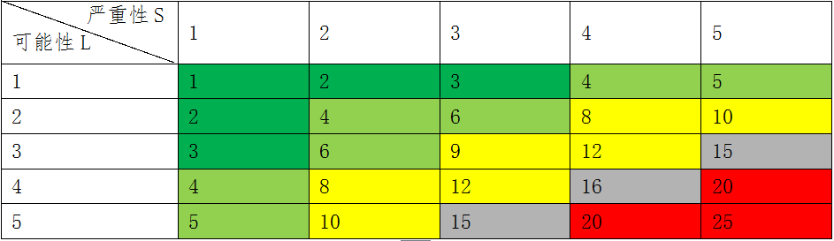
3、确定风险度（R）
根据R的值的大小将风险级别分为以下五级：
R=L×S=17～25：关键风险（Ⅰ级），需要立即停止作业；
R=L×S=13～16：重要风险（Ⅱ级），需要消减的风险；
R=L×S=8～12：中度风险（Ⅲ级），需要特别控制的风险；
R=L×S=4～7：低度风险（Ⅳ级），需要关注的风险；
R=L×S=1～3：轻微风险（Ⅴ级），可接受或可容许风险。

Slide 25
（二）作业条件危险性评价法（LEC）介绍：
方法介绍:
美国的K·J·格雷厄姆(Keneth．J．Graham)和G·F·金尼 (Gilbert．F．Kinney)研究了人们在具有潜在危险环境中作业的危险性，提出了以所评价的环境与某些作为参考环境的对比为基础，将作业条件的危险性作为因变量(D)，事故或危险事件发生的可能性(L)、暴露于危险环境的频率(E)及危险严重程度(C)作为自变量，确定了它们之间的函数式。
D=L× E × C
根据实际经验他们给出了3 个自变量的各种不同情况的分数值，采取对所评价的对象根据情况进行“打分”的办法，然后根据公式计算出其危险性分数值，再按危险性分数值划分的危险程度等级表，查出其危险程度的一种评价方法。这是一种简单易行的评价作业条件危险性的方法。

Slide 26
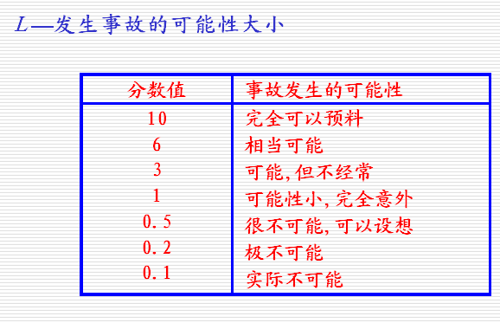
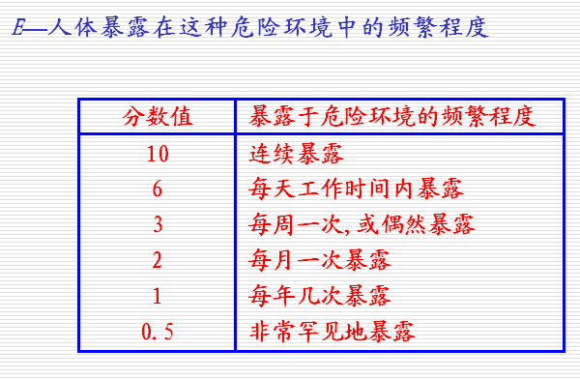
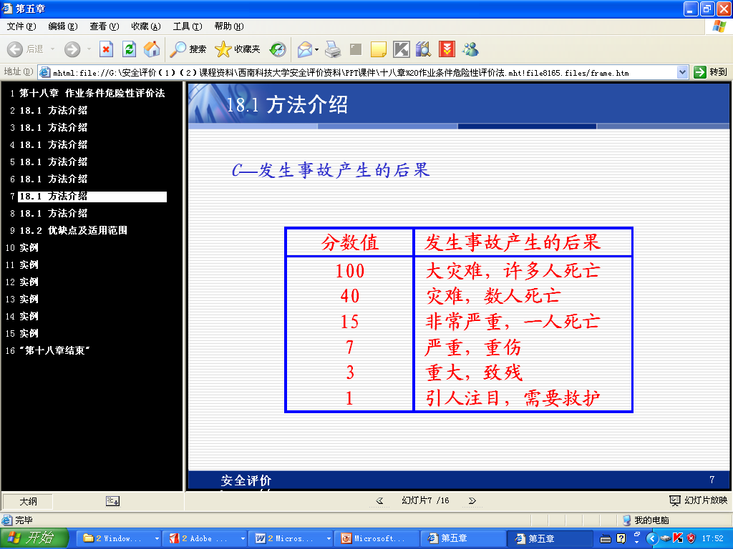
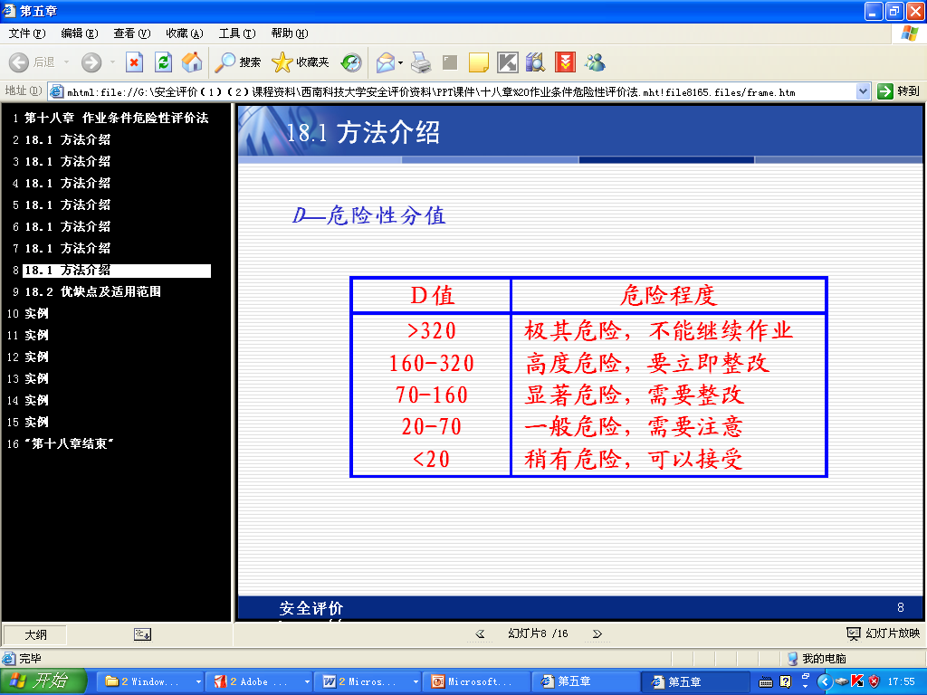

Slide 27
（三）危险源风险评价及分级的有关说明：
1、上述方法将所有危险源按风险度分为I、II、III、IV、V级。可把第Ⅴ级合并到第IV 级，以符合两体系建设有关要求。
2、也可以用简单判定的方案来处理危险源风险评定和分级工作，比如：违法的直接判为I级或II级……
3、企业为给自身的危险源分级管控、和制定针对性良好的隐患排查标准提供基础信息，建议企业自身在可行时对危险源进行固有风险评价和分级。所谓危险源的固有风险是指：假定第二类危险源真实存在时所导致的可能性与严重性的组合。

Slide 28
示例：从危害事件发生的可能性（L）的角度解释固有风险和现实风险
示例：皮带轮无防护罩导致人员机械伤害。
1、固有风险：指该危险源现实如果存在，该危险源导致后果发生的可能性。
L---如果在没有防护罩的情况下，发生事故的固有可能性，假定其分数值为6。
2、现实风险：是指现场危险源的实际状态，导致后果发生的可能性。
L1---若现场实际皮带轮无防护罩，发生事故的可能性，其分数值为1。
L2---若现场实际皮带轮防护罩状况很好，发生事故的可能性，其分数值为0.2。
L3---若现场实际皮带轮有防护罩但状况不好，发生事故的可能性，其分数值为3。

Slide 29
六：风险分级管控基本原则建议
风险越大，管控级别越高；
上级负责管控的风险，下级必须负责管控。
如：一级、二级风险可由公司直接监管，风险点所在车间总体管控，班组、岗位负责责任范围内容的危险源管控；
分级管控的内容，可直接决定隐患排查环节中各级排查的检查表内容。

Slide 30
七、典型控制措施的制定
（一）对于任意一个危险源，其管控措施的优先考虑顺序为：
应急控制
个体防护控制
管理（行政）控制
工程控制

Slide 31
管理（行政）控制
工程控制
（1）消除或减弱危害——通过对装置、设备设施、工艺等的设计来实施；
（2）密闭——对产生或导致危害的设施或场所进行密闭；
（3）隔离——通过隔离带、栅栏、警戒绳等把人与危险区域 隔开；
（4） 移开或改变方向——如危险及有毒气体的排放口。
（1）制定实施作业程序、安全许可、安全操作规程等；
（2）减少暴露时间（如异常温度或有害环境）；
（3）监测监控（尤其是使用高毒物料的使用）；
（4）警报和警示信号；
（5）安全互助体系；
（6）培训；
（7）风险转移（共担）。

Slide 32
个体防护
（1）个体防护用品包括：防护服、耳塞、听力防护罩、防护眼镜防、护手套、绝缘鞋、呼吸器等；
（2）当工程控制措施不能消除或减弱危险有害因素时，均应采取防护措施；
（3）当处置异常或紧急情况时，应考虑佩戴防护用品；
（4）当发生变更，但风险控制措施还没有及时到位时，应考虑佩戴防护用品。
应急控制
（1）紧急情况分析、应急方案、现场处置方案的制定、应急物资的准备；
（2）通过应急演练、培训等措施，确认和提高相关人员的应急能力，以防止和减少安全不良后果。

Slide 33
在采取工程措施的同时，同时完善企业风险管理的相关制度管理，
管理制度可包括：
安全生产责任制；
安全生产检查制度；
安全例会制度；
安全教育培训制度；
重大危险源监控制度；
隐患排查治理制度；
危险物品管理制度；
应急管理制度；
职业危害防治管理制度；
危险作业审批制度；
安全生产费用提取与使用制度；
特种作业管理制度；
事故和事件管理制度；
设备设施安全管理制度；
安全生产档案管理制度；
安全生产奖惩制度；
设计管理制度；
变更管理制度；
作业现场安全管理制度；
安全警示标志管理制度；
劳动防护用品管理制度；
安全操作规程等。

Slide 34
（二）关于典型管控措施的两点说明：
1、风险点所包含的所有危险源的管控措施明确后，汇集整理即成为风险点的管控措施；
2、管控措施应关注法律法规、标准规范、政策要求、客户要求、同行经验、自有经验、群众反映等。

Slide 35
八、隐患排查的形式：
根据企业组织机构设置情况，隐患排查可以为：
公司级排查
专业级排查
车间级排查
班组级排查
岗位级排查
专业机构排查：需外部机构采用专业检验检测手段实施的隐患排查，企业可委托外部专业机构实施，如避雷系统检测、特种设备检测等。

Slide 36
九、隐患排查内容分配及检查表的制定：
安全管控措施
1、隐患的由来
危险源
风险点
事故
安全措施失控状态——隐患

Slide 37
2、关于隐患判定标准的两点说明:
（1）、风险点中危险源的现实风险水平达到了“不可承受”的程度即为“隐患” 。
（2）、操作时可根据其现实风险评价数值结果来确定，也可根据以下方面直接判定：
违反法律、法规、规章、标准、规程、规范的要求；
不符合针对风险点制定的“行业典型控制措施”；
不符合主管部门及各级安全监管部门提出的特定要求；
不符合企业制定和管理制度、操作规程的要求；
违反企业采取的且证明有效的安全和职业卫生管理措施；
………..

Slide 38
3、内容分配及检查表的制定具体操作步骤如下：
将《 基于风险点的危险源识别、评价、管控措施表》中的作业活动、设备设施等风险点、危险源、风险等级等信息复制到Excel表中，增加“基层组织排查”、“专业组织排查”、“公司级排查”等栏，形成如下表6-1的表格；
由企业组织相关有能力的人员对各危险源逐条确定排查安排，所在列对应的风险（即：勾划“√”）选出来，在相应的周期栏目确定排查周期；
注：关于Excel表格的筛选操作实施，自行学习。
企业也可采用其他手段，实施隐患排查点的分配。

Slide 39
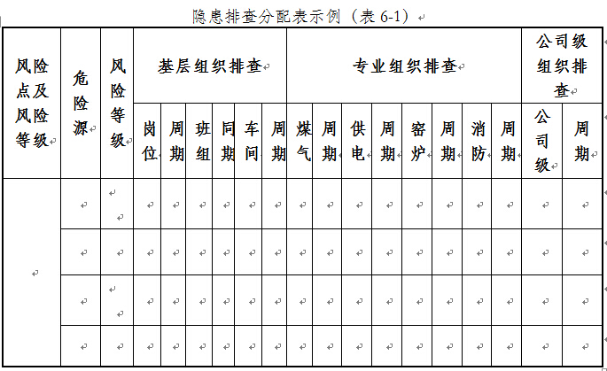

Slide 40
十、排查周期的建议：
根据风险点和/或危险源风险等级确定隐患排查的实施时间间隔，可能的周期从一级到四级风险大致可以为：一班三检、每班一次、每周一次、每月一次等。
隐患排查周期可根据安全形式的变化、上级主管部门要求等情况，增减隐患排查的频次。
涉及季节性、节假日、检修、抢修、开停机等间断性出现的风险点及危险源，可针对其特点制定专项排查表。

Slide 41
十一、关于隐患分级建议：
企业可按照前面风险分级管控体系中的的风险点风险等级和/或危险源风险等级的划分结果，直接确定企业内部的隐患分级。
当行政主管部门制定出明确地风险准则时，应符合其规定。

Slide 42
其中的个人观点，请批评指正！
谢 谢
济南和鉴信成技术服务有限公司

